Slide 1
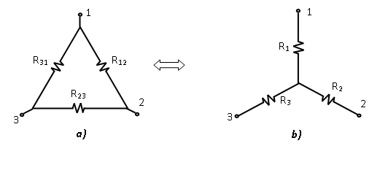
Chương 2:
Các phương pháp
giải mạch điện
1

Slide 2
MỤC TIÊU
Trình bày và vận dụng được các phương pháp biến đổi tương đương mạch điện
Trình bày và vận dụng được định lý xếp chồng
Trình bày và vận dụng được định lý Thevenin.
Trình bày và vận dụng được định lý Thevenin, Norton

Slide 3
NỘI DUNG
1
Các phương pháp biến đổi tương đương mạch
Mạch nguồn sức điện động mắc nối tiếp, nguồn dòng mắc song song
Mạch điện trở mạch nối tiếp, mạch điện trở mắc song song
2
2
Mạch chia dòng, mạch chia áp
Biến đổi tương đương sao – tam giác, tam giác - sao
Biến đổi tương đương nguồn áp – nguồn dòng
2
Định lý xếp chồng
2
Định lý
Ví dụ
2
2

Slide 4
NỘI DUNG
3
Định lý Thevenin
Định lý
Ví dụ
2
2
4
Định lý Norton
2
Định lý
Ví dụ
2
2

Slide 5
Tài liệu tham khảo
[1]. Giáo trình kỹ thuật, Ths Lê trọng Thắng, NXB ĐH Quốc gia 2008.
[2]. Power Point Bài giảng, ThS Nguyễn Xuân Hổ, ĐH SPKT
[3]. Power Point Bài giảng, ThS Đỗ Đức Trí, ĐH SPKT
[4]. Power Point Bài giảng, ThS Nguyễn Hữu Thái, ĐH SPKT

Slide 6
Chúc các bạn học
tập tốt!
Khoa Điện - Điện tử
Số 1, Võ Văn Ngân, Thủ Đức, TPHCM
hieuptn@hcmute.edu.vn
0907923963

Slide 7
Bắt đầu vào bài học thôi!

